Slide 1
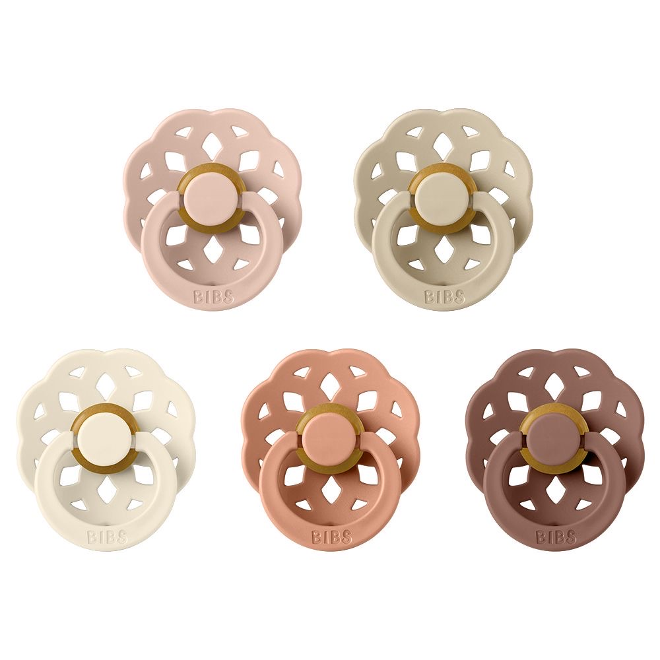
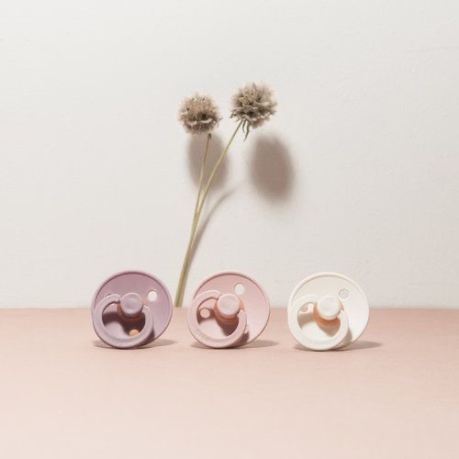
Schnuller

Slide 2
Inhalt
Woraus besteht der Schnuller ?
Wer hat den Schnuller erfunden ?
Wie entstand der Schnuller / Was ist die Funktion des Schnullers ?
Was ist die größte Schnuller “Marke”

Slide 3
Woraus besteht der Schnuller?
Der Moderne Schnuller besteht im Wesentlichen aus einem Mundteil der aus Latex oder Silikon hergestellt ist.

Slide 4
Wer hat den Schnuller erfunden?
İm Mittelalter gab es aber schon aehnliche Modele wie den Stoffschnuller
Der Moderne Schnuller wurde im Jahr 1945
Von dem Zahnmediziener Adolf Müller erfunden
Der Mediziener Wilhem Balters sicherte die Entwicklung durch Wissenschaftliche Studien ab.

Slide 5
Wie entstand der Schnuller ?
Der Moderne Schnuller war eine geplante Erfindung von Adolf Müller
Den er erfand den Stoffschnuller sehr
Unhygienisch dadurch wollte er einen saubern Schnuller erfinden.

Slide 6
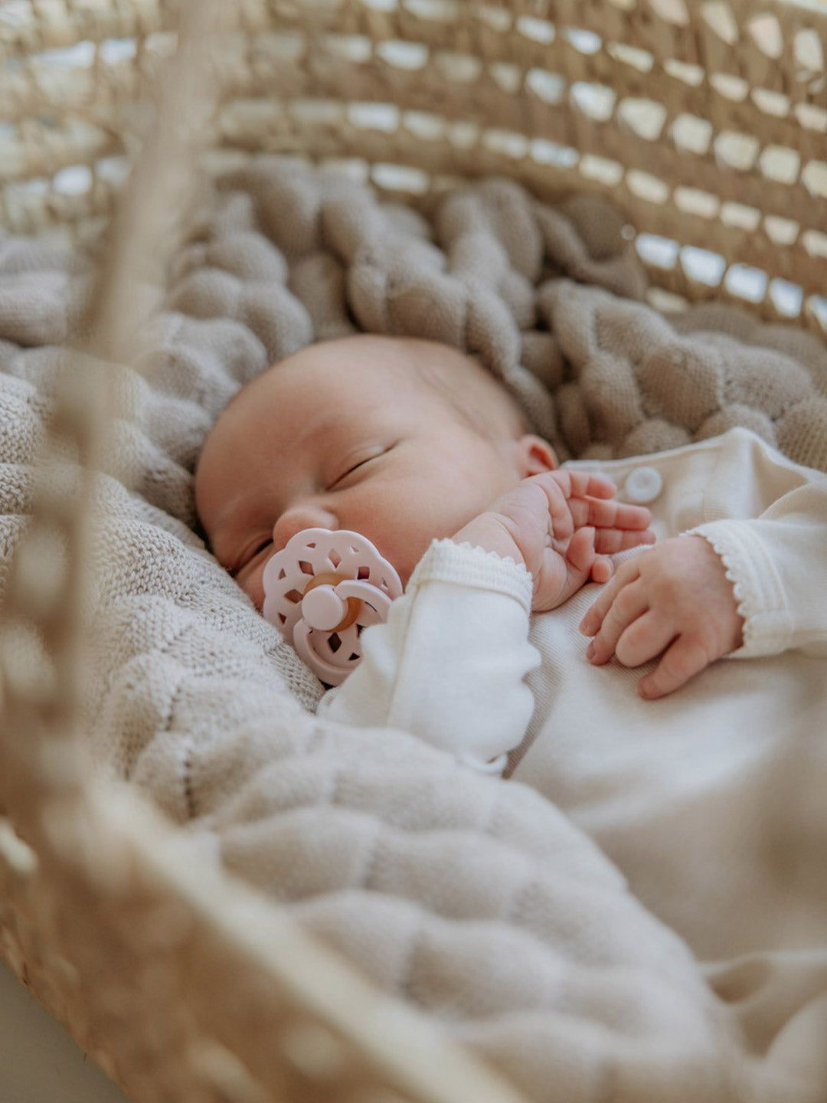
Was ist die größte Schnuller Marke?
Die größte Schnuller Marke ist “ Nuk” weil die Firma Nuk die Schnuller am Zahnfreundlichsten herstellt und auch sehr viel auswahl hat.

Slide 7
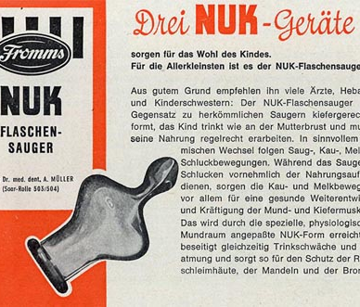
Das ist ein alter Zeitungsartikel von Nuk wo ein Arzt bestaetigt das die Marke gut ist
https://youtube.com/watch?v=brRPD8BGeiQ&feature=share

Slide 8
Wir hoffen euch hat die Präsentationen gefallen

